Slide 1
피부 곰팡이 검사 (KOH 검사)
-환자·보호자용-
자료 제공; 이석종 (이석종피부과 원장)
(전) 경북대학교병원 피부과 교수
대한피부과학회 정회원
(전) 대한피부암학회 회장 (2021.11~2024.3)
(전) 대한피부병리학회 회장 (2017.2~2019.2)
(전) 대한피부외과학회 회장 (2019.5~2021.4)
Notes:
저는 경북대학교병원 피부과에 근무하고 있는 이석종 교수입니다. 오늘 저는 환자들이 피부과를 방문했을 때 시행하는 여러 검사 중 피부조직검사에 대해 말씀드리고자 합니다. 저는 피부과 진료 외에 피부병리학을 전공한 인연으로 경북대병원 병리과에서 피부병리검사의 병리판독을 도우고 있읍니다.

Slide 2
KOH검사란 무엇인가?
1) KOH 검사는 피부 질환이 곰팡이(진균)질환인지 아닌지 꼭 확인할 필요가 있을 때 행하는 필수적인 검사법이다.
2) 결과를 확인하는데 시간이 별로 소요되지 않으며 통증이 없습니다. 다만 결과 판독시 자칫 잘못 판독할 수 있으므로 숙련된 피부과의사들에게만 보험 급여 검사가 허용됩니다.
3) 검사 방법
① 의심되는 부분의 각질, 모발, 손발톱, 수포를 긁어 슬라이드 위에 모은다.
② 검체를 커버 슬라이드로 살짝 덮어 놓는다.
③ KOH (수산화 칼륨) 10~30% 용액을 떨어뜨린다.
④ 알코올램프로 살짝 가열하거나 10~20분간 충분히 기다려서 각질을 녹인다.
⑤ 현미경으로 진균 균사 여부를 관찰한다.
대한피부과학회 자료

Slide 3
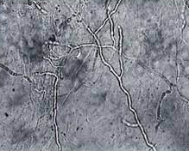
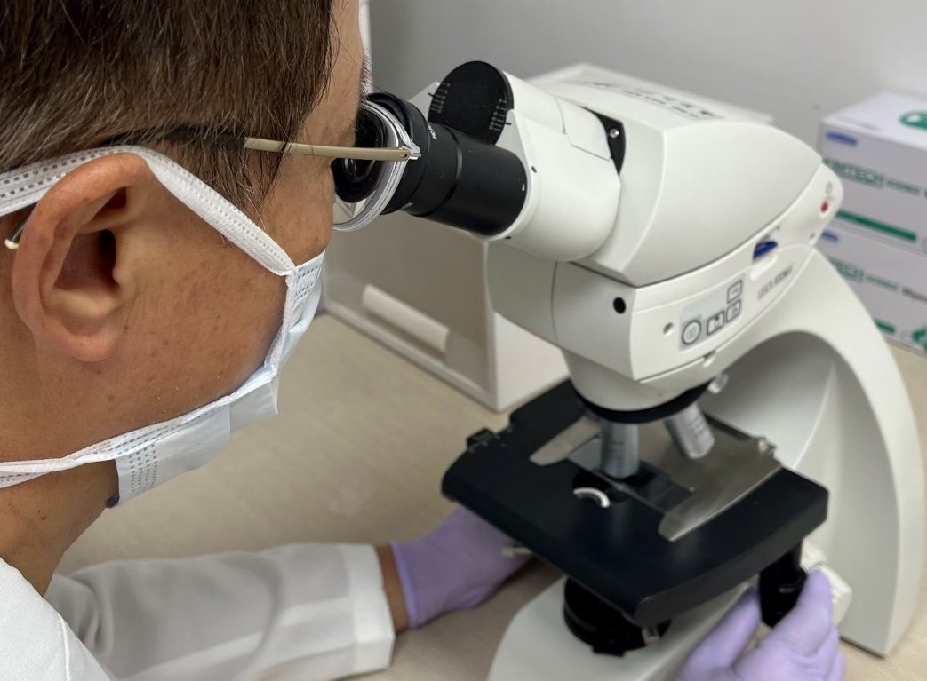
KOH검사법

